Slide 1

All World Shirts
Camilo Martínez
Jonathan Leguizamon
Nuevas Tecnologías de Desarrollo
Leonardo Quiñonez
03- 06 - 2017
Notes:
Saludo

Slide 2

Descripción
Aplicación web diseñada para una microempresa la cual se dedica a la venta de camisetas ya sean vendidas por unidad o al por mayor, con diseños de temporada o personalizadas según lo solicite el cliente.

Slide 3
Casos de Uso
Actor | Caso de uso
Cliente | Ver colecciones disponibles.
Cliente | Ver las camisetas de cada colección y su respectiva descripción, si e encuentren disponibles.
Cliente | Buscar y comprar una o varias camisetas.
Cliente | Seleccionar Talla y si es para hombre o para mujer.
Cliente | Contactar a las tiendas.
Cliente | Ver datos de la empresa.
Admin. | Ingresar
Admin. | Crear/Modificar Colecciones.
Admin. | Crear/Modificar Camisetas y sus respespectivas características(nombre, tallas, precio).
Admin. | Habilitar/Deshabilitar camisetas/colecciones.

Slide 4
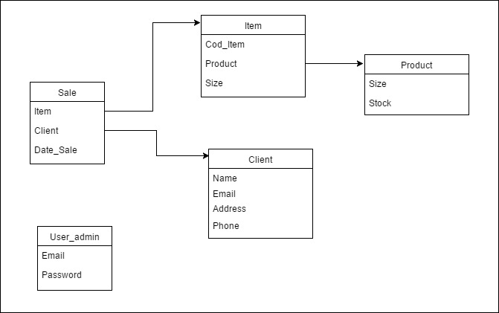
Diagrama de clases

Slide 5
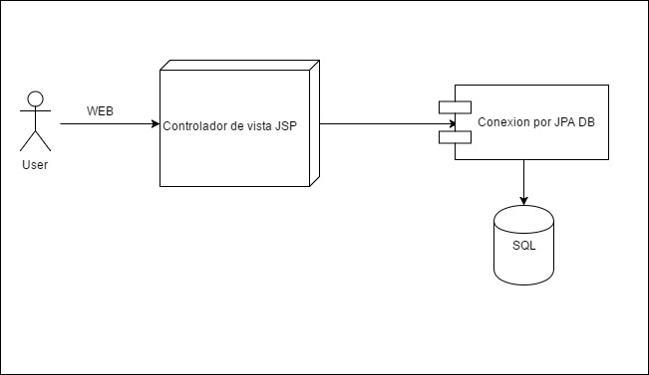
Arquitectura

Slide 6
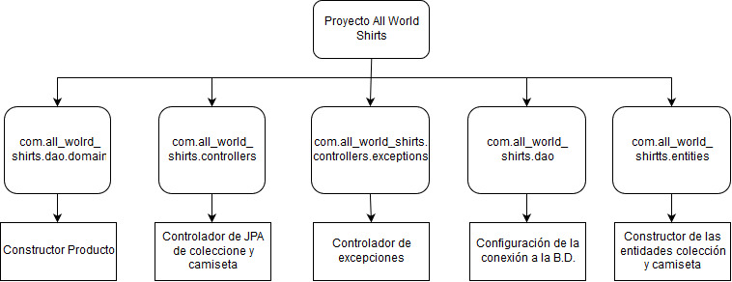
Descripción de Paquetes

